Slide 1
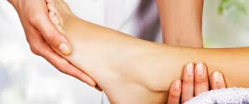
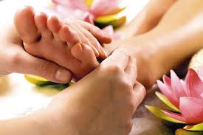
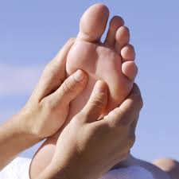
Masaje de pies, piernas y rodilla

Slide 2
El masaje es símbolo de salud, pero la realización correcta del masaje tiene mucho que ver con los resultados que se pretende conseguir.
El masaje estético que se realiza en la pedicura debe tratar la piel de la rodilla, de la misma forma que en la manicura debe tratar la piel del codo. La piel que se localiza en estas dos zonas tiene tendencia a resecarse, muestra aspereza e incluso grietas. Por esta razón es necesario insistir sobre estas zonas durante el masaje.

Slide 3
Pautas
A continuación se explican una serie de pautas imprescindibles para procurar que los efectos producidos por el masaje sean los deseados:
Considerar la preparación previa al masaje, los métodos de acción y las maniobras tal y como se explicaron en el tema 4.
Mantener una respiración normal y rítmica durante todo el masaje.
Procurar una postura cómoda durante la realización del masaje. Esto se aplica tanto al cliente como a nosotros mismos.
El masaje de la Pedicura debe abarcar con las manos las zonas posteriores de la pierna y planta del pie, sin realizar posturas forzadas, y sobre todo ser elegantes durante su realización.

Slide 4
Maniobras
Para su correcta realización se debe tener en cuenta lo siguiente:
Utilizar las mismas maniobras de masaje ya explicadas, además de otras exclusivas para los pies.
En el pie existen zonas blandas, como marca el propio arco plantar, y zonas duras, como en la zona dorsal del pie, en las que no se debe ejercer demasiada presión.
Los movimientos del pie son más limitados que los de la mano, por lo que hay que evitar giros articulares forzados.

Slide 5
Controlar la presión, puesto que el pie posee una enorme sensibilidad. Una presión muy suave produce cosquillas molestas, mientras que una presión excesiva puede provocar dolor.
Repetir cada maniobra 3, 5 ó 7 veces, dependiendo de la capacidad de absorción de la piel o de la finalidad del masaje en caso de realizar un tratamiento específico.
No perder en ningún momento el contacto de las manos con la piel de cliente, ya que produciría una pérdida de concentración y relajación por parte de éste, e influiría negativamente en el resultado final.

Slide 6
PROTOCOLO DEL MASAJE:
EXTENSIÓN DEL COSMÉTICO/ TOMA DE CONTACTO
RENOVACIÓN VENOSA
AMASAMIENTO DIGITAL
ROTACIÓN DIGITAL ALREDEDOR DE LOS MALÉOLOS
FRICCIÓN CIRCULAR Y GRAN FRICCIÓN PLANTAR
NUDILLARES
REMOCIONES Y FRICCIONES EN UÑAS,FALANGES Y ESPACIOS INTERDIGITALES E INTERÓSEOS
FLEXIÓN, EXTENSIÓN, ROTACIÓN Y ESTIRAMIENTO DE LOS DEDOS
FLEXIÓN, EXTENSIÓN ROTACIÓN Y ESTIRAMIENTO DEL TOBILLO
RENOVACIÓN VENOSA
FRICCIÓN ASCENDENTE
PÉRDIDA DE CONTACTO

Slide 7
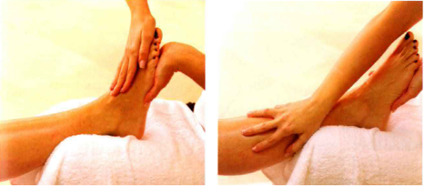
1) EXTENSIÓN DEL COSMÉTICO/TOMA DE CONTACTO (afloraciones)

Slide 8
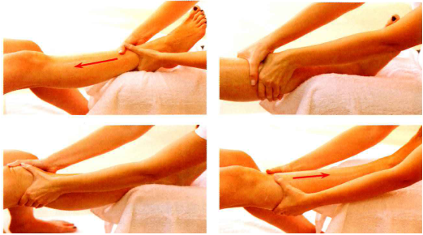
2) RENOVACIÓN VENOSA
Se realizará para favorecer la activación de la circulación venosa de retorno.

Slide 9
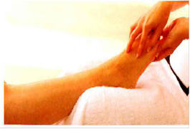
3) AMASAMIENTO DIGITAL
Alternaremos las dos manos, trabajando con nuestros dedos en movimiento rotatorio, ejerciendo una pequeña presión durante el proceso

Slide 10
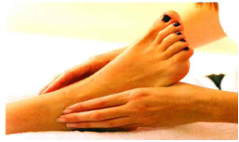
4) ROTACIÓN DIGITAL ALREDEDOR DE LOS MALÉOLOS
Con esta maniobra, activaremos la circulación y mejoraremos la retención de líquidos.
Trabajaremos haciendo círculos alrededor de los maléolos con ambas manos a la vez.

Slide 11


5. FRICCIÓN CIRCULAR Y GRAN FRICCIÓN PLANTAR
Con los pulgares en la planta del pie, realizar pequeñas fricciones circulares con presión y ritmo. A continuación ejercer una gran fricción en la zona calcánea y metatarsofalángica

Slide 12
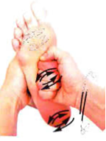
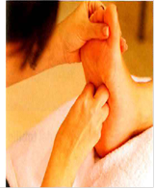
6. NUDILLARES

Slide 13
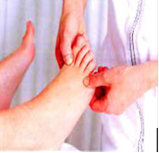
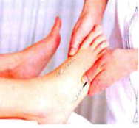
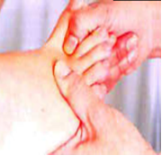
7. REMOCIONES Y FRICCIONES EN UÑAS, FALANGES Y ESPACIOS INTERDIGITALES E INTERÓSEOS

Slide 14
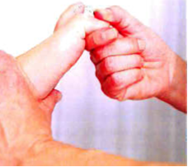
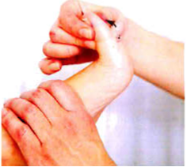
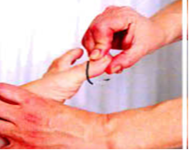
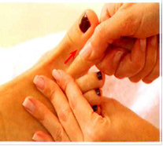
8. FLEXIÓN, EXTENSIÓN, ROTACIÓN Y ESTIRAMIENTO DE LOS DEDOS

Slide 15
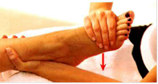
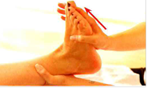
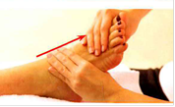
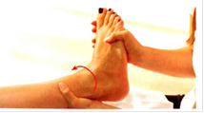
9. FLEXIÓN, EXTENSIÓN ROTACIÓN Y ESTIRAMIENTO DEL TOBILLO

Slide 16
10. RENOVACIÓN VENOSA

Slide 17
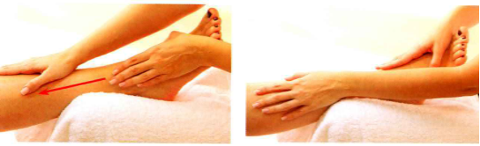
11. FRICCIÓN ASCENDENTE

Slide 18
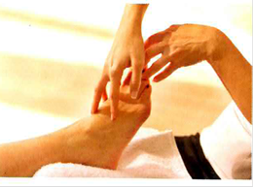
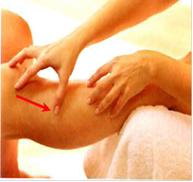
12. PÉRDIDA DE CONTACTO

Slide 19
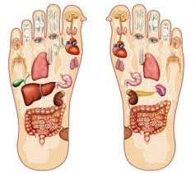
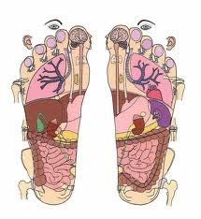
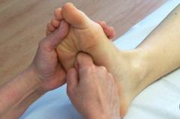
Reflexología podal

Slide 20
La reflexología podal, también llamada masaje podal, es una técnica de masaje que consiste en aplicar presiones con la yema de los dedos, principalmente el pulgar, en puntos determinados del pie. Con esto se consigue proporcionar alivio a diferentes dolencias que se localizan en cualquier otra zona del cuerpo, incluyendo órganos y vísceras.

Slide 21
